Slide 1

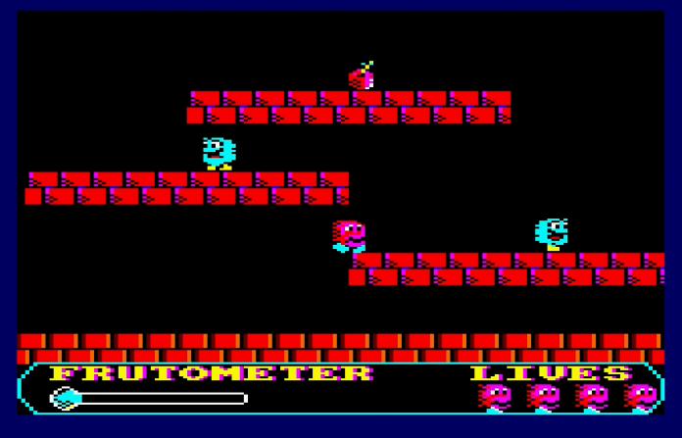
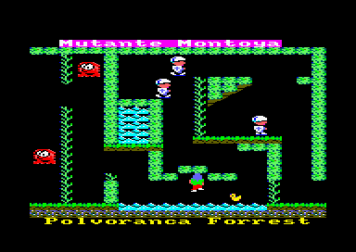
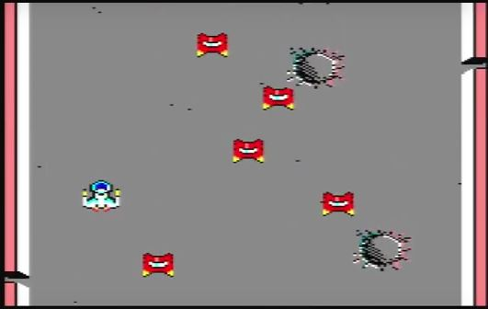
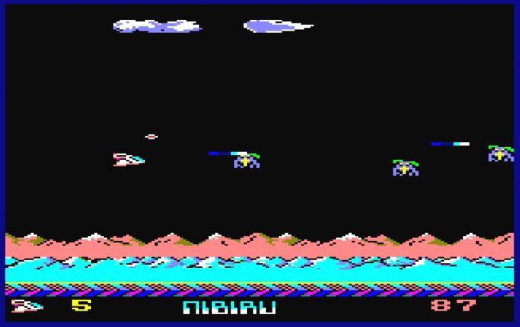
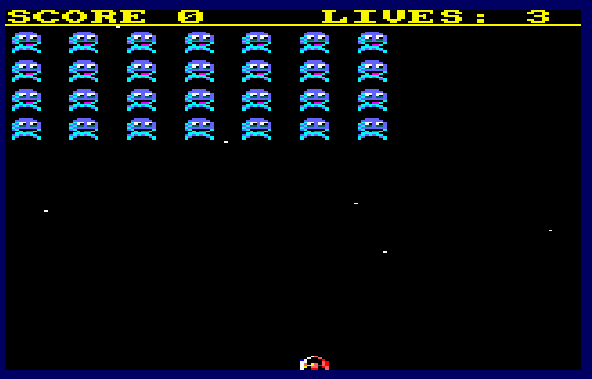
En tu AMSTRAD CPC
Jose Javier Garcia Aranda
8bitsdepoder.blogspot.com
http://github.com/jjaranda13/8bp
29 Abril 2017

Slide 2






1| Introducción a 8BP
2| lógicas masivas
3| crear un proyecto
4| sprites
5| layout (tile map)
6| scroll
7| música
8| recomendaciones

Slide 3
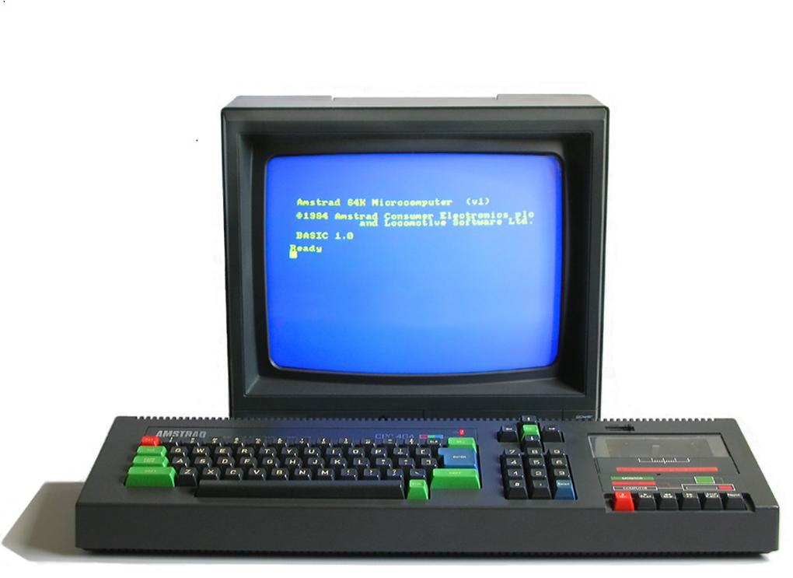
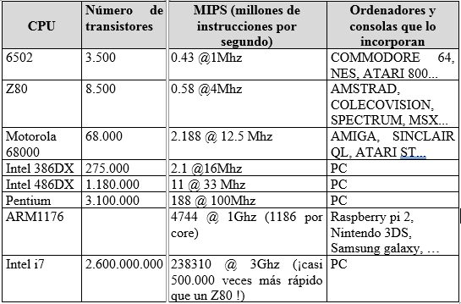
1| Introducción a 8BP
¿Por qué programar en 2017 una máquina de 1984?
Porque:
“Las limitaciones no son un problema, sino una fuente de inspiración”
JJGA.

Slide 4
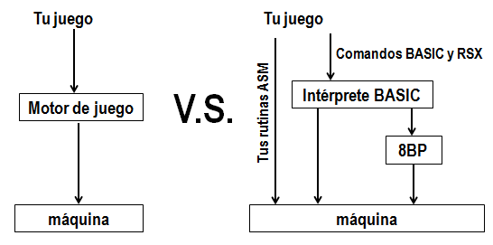
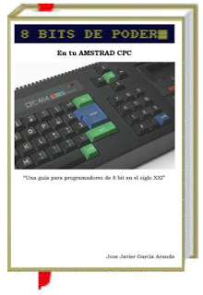
1| Introducción a 8BP
RSX es el acrónimo de Resident System eXtensions. Las librerías como 8BP que proporcionan comandos para extender el BASIC se les llama librerías RSX
¿Puedo usar 8BP desde Locomotive BASIC? si
¿Puedo usar 8BP desde lenguaje C ? Si
¿Puedo usar 8BP desde ensamblador? Si
¿Puedo usar 8BP desde CPC Basic Compiler? si

Slide 5
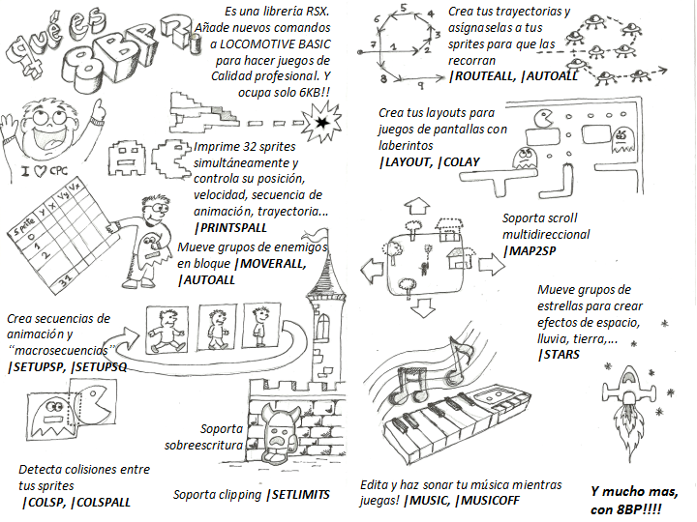

Slide 6
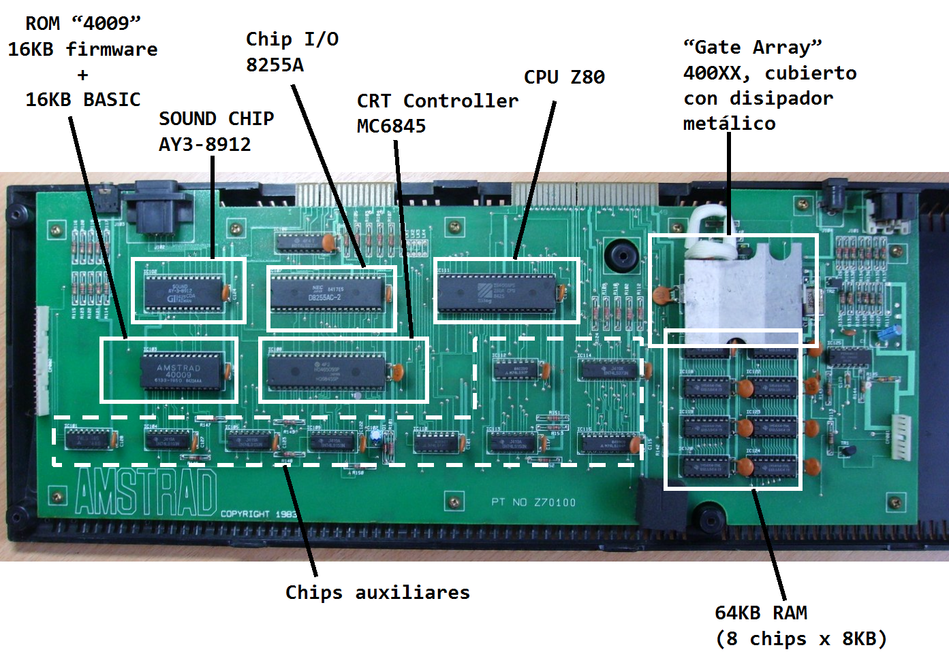
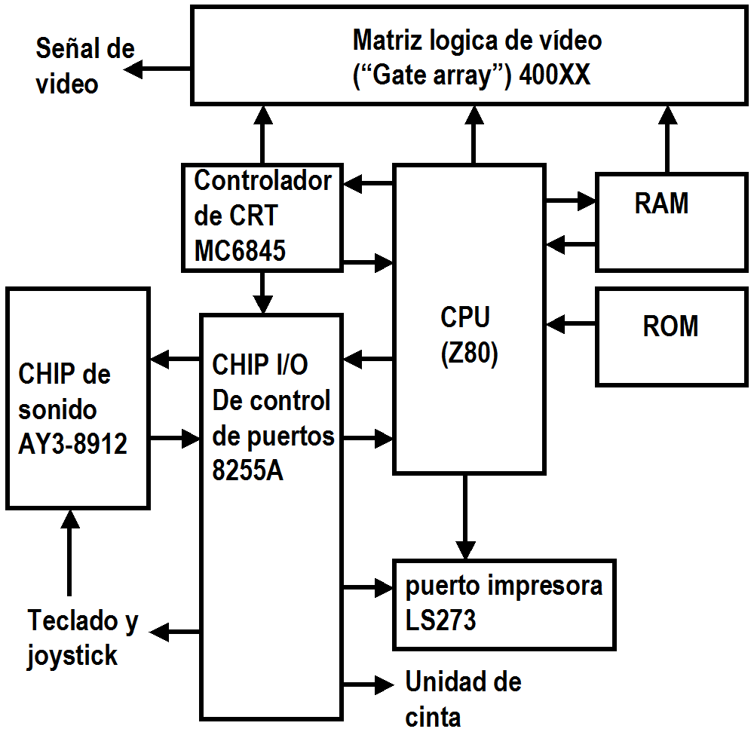
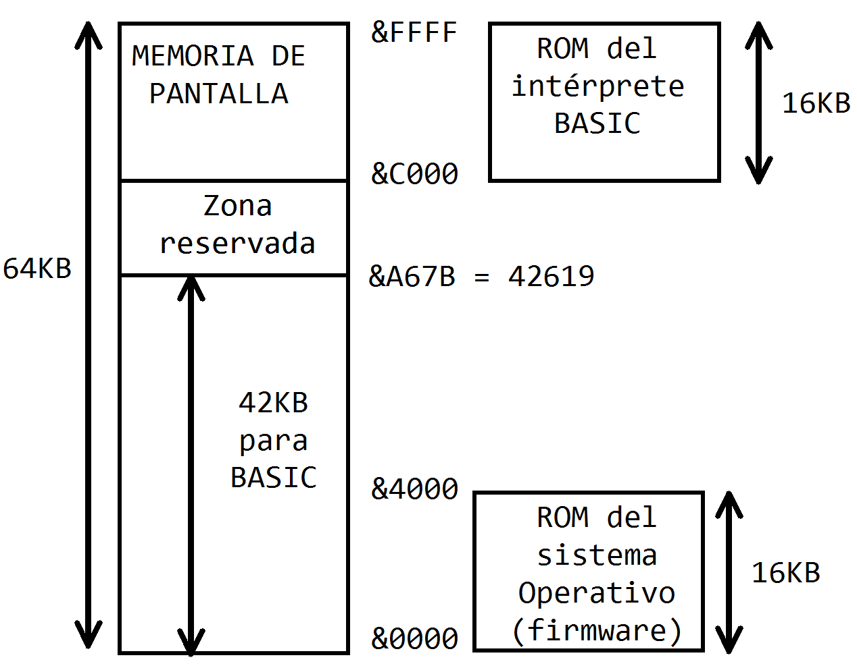
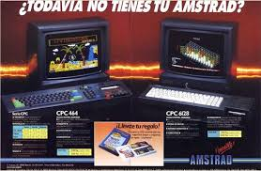
1| Introducción a 8BP

Slide 7
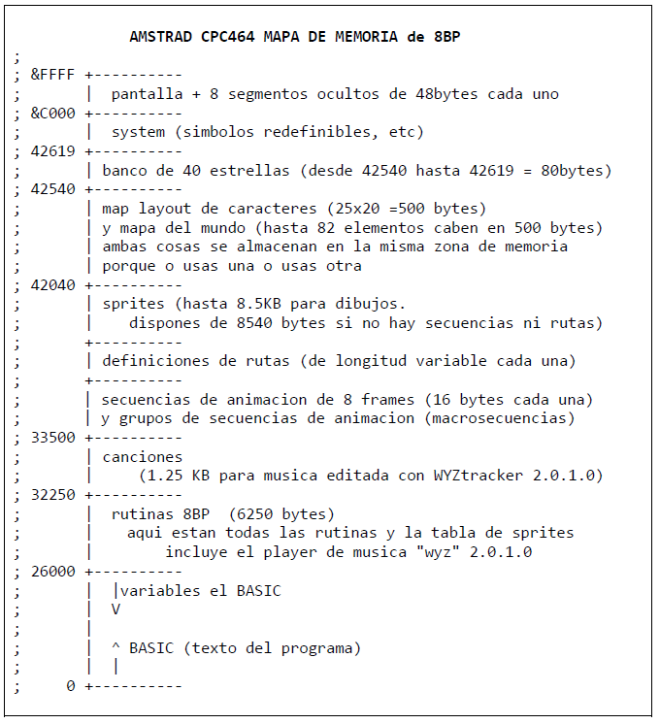

Slide 8
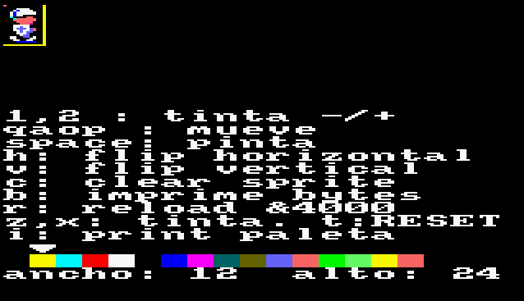

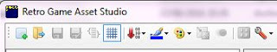

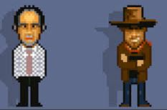

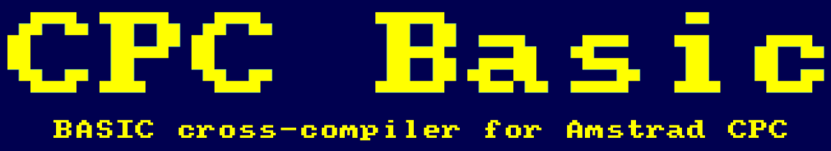

1| Introducción a 8BP
Herramientas:
SPEDIT: editor de sprites (viene con 8BP)
Emulador/editor/ensamblador
RGAS: otro editor de sprites
Secuenciador de música
CPCDiskXP: editor de discos
CPC basic: un compilador de locomotive basic (no 100% compatible)
Convimg: editor de pantallas de carga

Slide 9
1| Introducción a 8BP
2| lógicas masivas
3| crear un proyecto
4| sprites
5| layout (tile map)
6| scroll
7| musica
8| recomendaciones

Slide 10
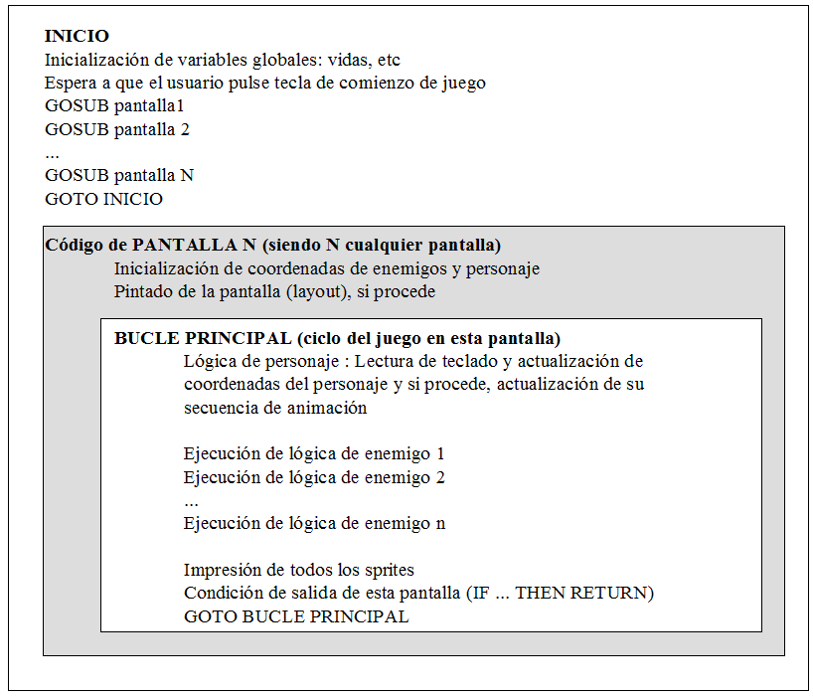
2| lógicas masivas
Ciclo de juego: conjunto de instrucciones que se ejecutan por cada fotograma

Slide 11
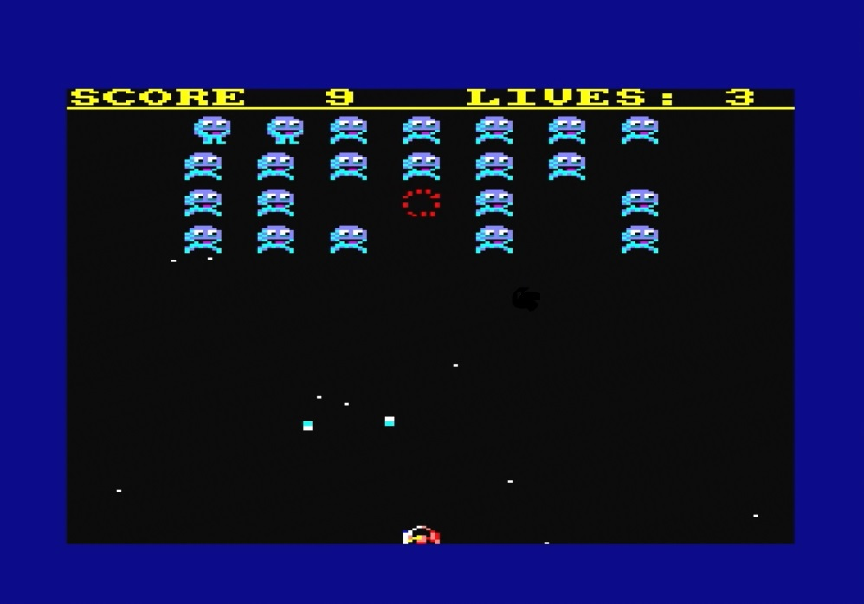

2| lógicas masivas
Es reducir la complejidad computacional de orden N a orden 1, con astucia, imponiendo restricciones que no sean perceptibles, aparte del uso de comandos que afectan a varios sprites.
Escuadrones:
|MOVERALL,dy,dx en lugar de |MOVER
|AUTOALL en lugar de |AUTO
|COLSPALL en lugar de |COLSP
|ROUTEALL
Ejecución de menos comprobaciones
En cada ciclo de juego ejecutar un subconjunto de comprobaciones
Todas las comprobaciones tardarán varios frames pero no importa
Ejecución de una sola lógica
En cada ciclo de juego ejecutar la “Inteligencia” de un solo enemigo
En juegos de laberintos podemos adaptar el mapa a la inteligencia
t = 0
01234567
t = 5

Slide 12
1| Introducción a 8BP
2| lógicas masivas
3| crear un proyecto
4| sprites
5| layout (tile map)
6| scroll
7| música
8| recomendaciones

Slide 13
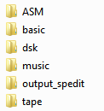

3| crear un proyecto
No tienes que saber ensamblador pero necesitas saber lo que significa “ensamblar”
En windows tienes muchos ficheros pero tras ensamblar, sólo tendras que salvar 5 ficheros en el Amstrad

Slide 14
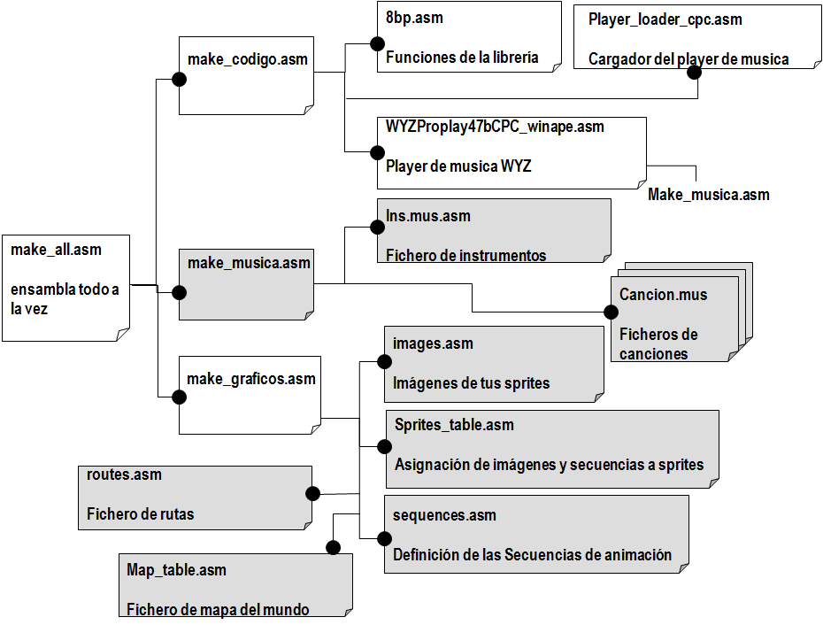
3| crear un proyecto

Slide 15
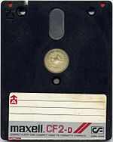
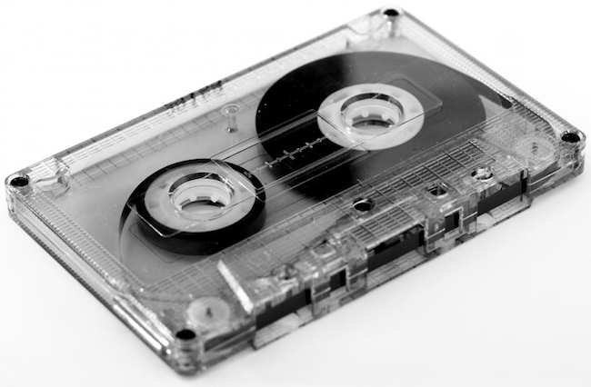
3| crear un proyecto
Tu juego en 5 ficheros:
Loader.bas
Imagen.scr
8bp.lib
Music.bin
Sprites.bin
Maps.bin
tujuego.bas
Salva todo en orden!
Loader.bas
10 MEMORY 25999
15 LOAD “!imagen.scr”,&C000
20 LOAD "!8bp.lib"
30 LOAD "!music.bin"
40 LOAD "!sprites.bin"
45 LOAD “!maps.bin”: REM esto solo si tu juego tiene mapas
50 RUN "!tujuego.bas"

Slide 16
3| crear un proyecto
Save “loader.bas”
Save “imagen.scr”,b,16000,16384 : rem por ejemplo
Save “8bp.lib”,b,26000,6250
Save “Music.bin”,b,32250,1250
Save “sprites.bin”,b,33500,8540
Save “maps.bin”,b,25000,1000
Save “tujuego.bas”

Slide 17
1| Introducción a 8BP
2| lógicas masivas
3| crear un proyecto
4| sprites
5| layout (tile map)
6| scroll
7| música
8| recomendaciones

Slide 18
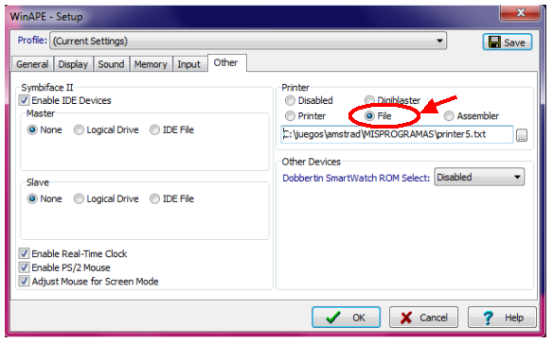
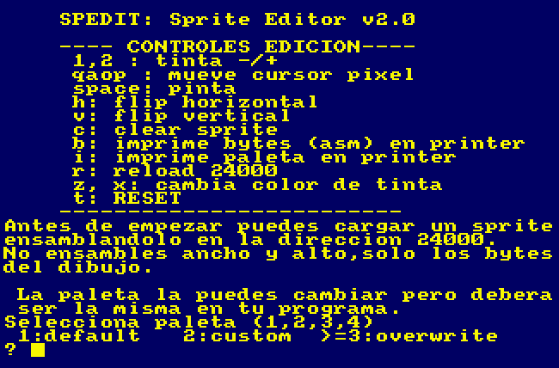
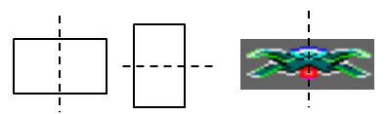
4| sprites

Slide 19

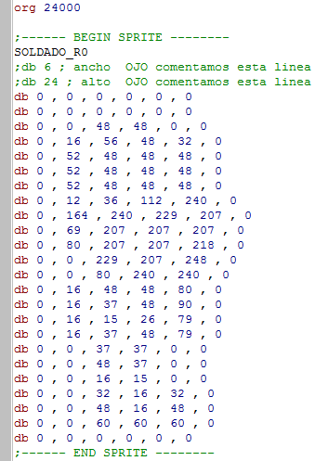
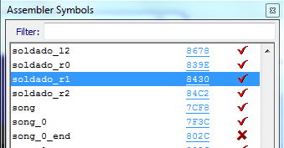
4| sprites
Los sprites los guardamos en images.asm
SPEDIT: Para hacer reload y seguir editándolos debemos comentar ancho y alto y ensamblar en la dirección 24000

Slide 20
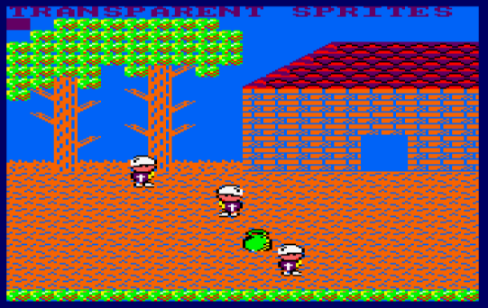
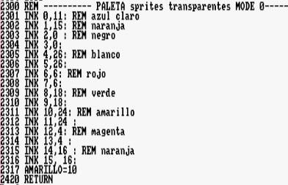
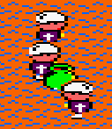
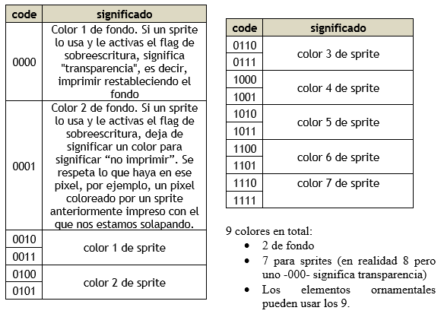

4| sprites con sobreescritura
9 colores en total:
2 de fondo
7 para sprites (en realidad 8 pero uno -000- significa transparencia)
Los elementos ornamentales pueden usar los 9.

Slide 21
4| sprites con sobreescritura
Paleta ejemplo
000
1
=
Color de fondo
0000 =
0001 =
110
0
=
Color de sprite
1100 =
1101 =
Cuando el sprite se imprime:
Fondo OR sprite = 1101 =
Cuando el sprite se marcha:
Pixel OR 0001 = 0001 =
El fondo nunca fue destruido, estaba “escondido” en el sprite

Slide 22
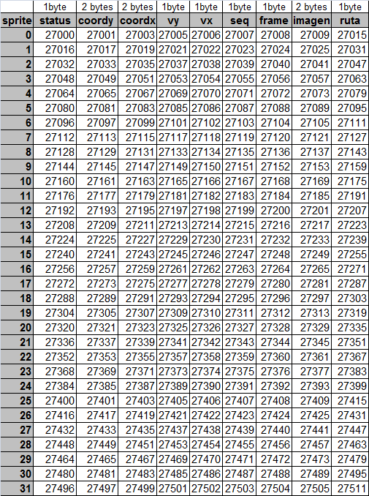
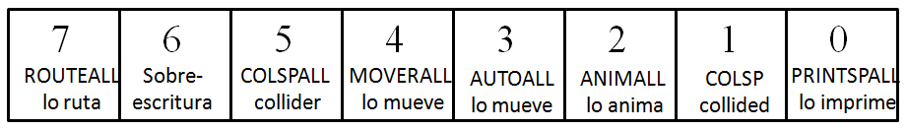
4| sprites
Byte de estado indica para cada sprite sus flags activos

Slide 23
4| sprites
Modificar parámetros de sprites : |SETUPSP
|SETUPSP, <id_sprite>, <param_number>, <valor>
Ejemplo
|SETUPSP, 3, 7, 2
param_number= 0 → cambia el status (ocupa 1 byte)
param_number= 5 → cambia Vy (ocupa 1byte, valor en lineas verticales). También se puede modificar Vx a la vez si lo añadimos al fnal como parámetro
param_number= 6 → cambia Vx (ocupa 1byte, valor en bytes horizontales)
param_number= 7 → cambia secuencia (ocupa 1byte, toma valores 0..31)
param_number= 8 → cambia frame_id (ocupa 1byte, toma valores 0..7)
param_number= 9 → cambia dir imagen (ocupa 2bytes)
param_number= 15 → cambia la ruta (ocupa 1bytes)
clippling de sprites : |SETLIMITS, xmin,xmax,ymin,ymax
Ejemplo |SETLIMITS,0,80,0,200

Slide 24

4| sprites
Impresión de un solo sprite
|PRINTSP,12
Impresión ordenada de todos los sprites
|PRINTSPALL,31,0,0
Impresión sincronizada y ordenada de 8 sprites
|PRINTSPALL,7,0,1
Impresión secuencial y animada
|PRINTSPALL,0,1,0
Aquí el algoritmo de burbuja es el mejor!

Slide 25
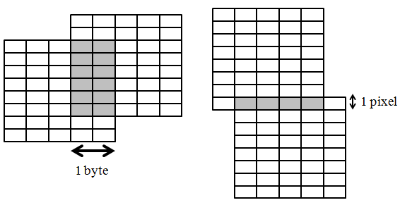
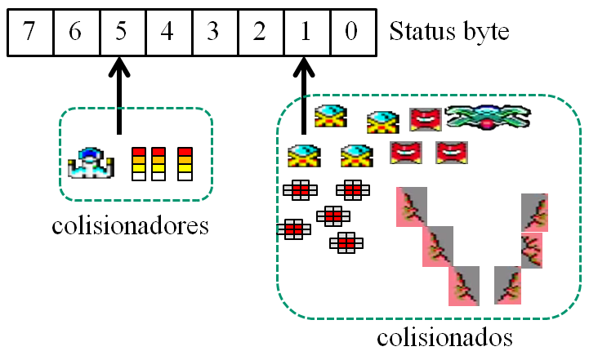
4| sprites: colisiones
|COLSP, <sprite>
|COLSPALL
|COLAY
|COLSPALL, @colisionador%, @colisionado%
COLSP 32, ini, fin
COLSP,33,@colisionado
COLSP,34,dy,dx

Slide 26
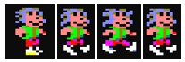

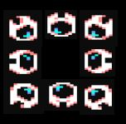
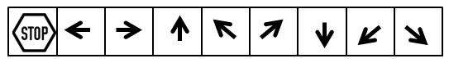
4| sprites: secuencias y macrosecuencias
Sequences.asm
dw MONTOYA_R0,MONTOYA_R1,MONTOYA_R2,MONTOYA_R1,0,0,0,0
el equivalente en BASIC usando la librería 8BP es:
SETUPSQ, 1, &926c,&92FE,&9390 ,&02fe ,0,0,0,0
Secuencias de muerte acaban en 1
Macrosecuencias: una secuencia de secuencias. Se asignan automáticamente en funcion de la Vy,Vx del sprite
Macrosecuencias comienzan en 32

Slide 27
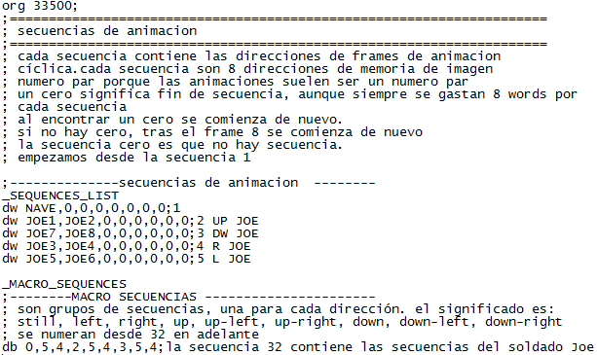
4| sprites: secuencias y macrosecuencias
Cada secuencia tiene un identificador, que es su posición en esta lista

Slide 28
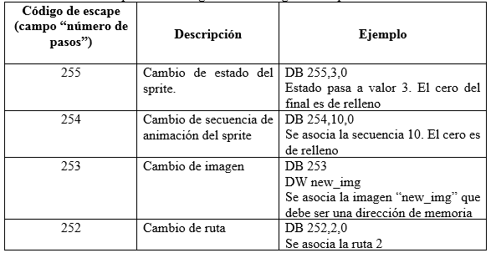
4| sprites: rutas
Cada ruta (en el fichero routes.asm) posee un número indeterminado de segmentos y cada segmento tiene tres parámetros:
Cuantos pasos vamos a dar en ese segmento
Qué velocidad Vy se va a mantener durante el segmento
Qué velocidad Vx se va a mantener durante el segmento
Al final de la especificación de segmentos debemos poner un cero para indicar que la ruta se ha terminado y que el sprite debe comenzar a recorrer la ruta desde el principio
ROUTE1; izquierda-derecha
;-------------------------
db 10,0,-1
db 10,0,1
db 0
Ojo con Vy,Vx, que deben estar entre -127 y +127
|AUTOALL, 1 invoca internamente a |ROUTEALL

Slide 29
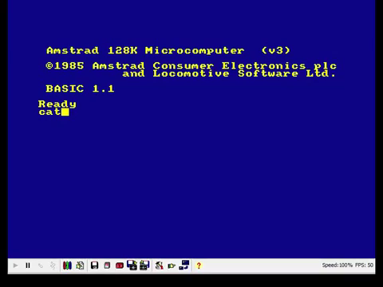
4| sprites: rutas

Slide 30
1| Introducción a 8BP
2| lógicas masivas
3| crear un proyecto
4| sprites
5| layout (tile map)
6| scroll
7| música
8| recomendaciones

Slide 31
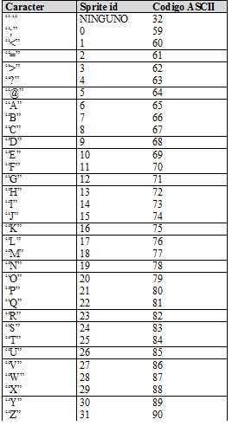
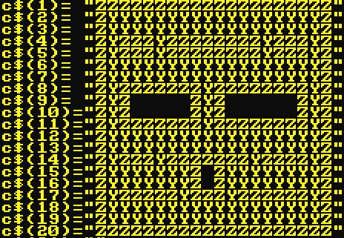
5| layout (tile map)
El mapa de tiles de 8BP ( lo llamamos layout) se basa en el mecanismo de sprites, asociando un carácter a cada spriteid
|LAYOUT,<y>,<x>,@string
550 'rutina print layout
560 FOR i=0 TO 23:|LAYOUT,i,0,@c$(i):NEXT
570 RETURN
Detección de colisión con el layout:
|COLAY<umbral ASCII>, <sprite number>, @colision%

Slide 32
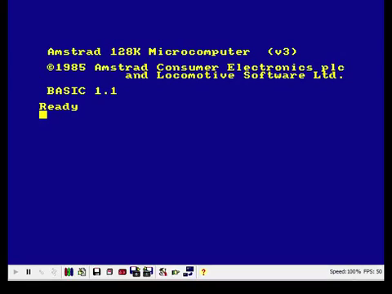
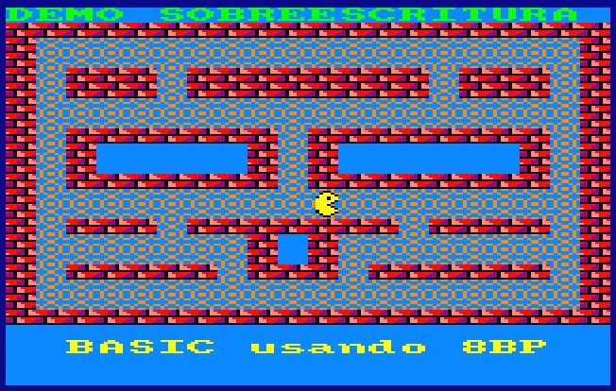
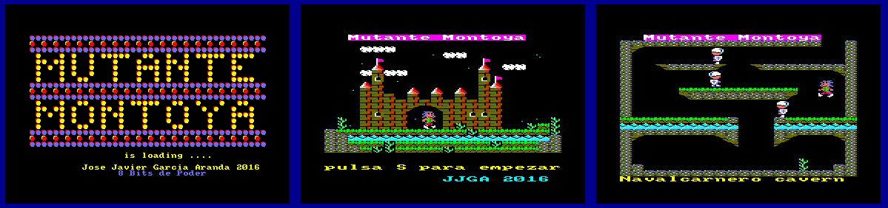
5| layout (tile map)
Ejemplos con umbral y sin umbral de detección de colisión. El umbral por defecto es 32
|COLAY<umbral ASCII>, <sprite number>, @colision%

Slide 33
1| Introducción a 8BP
2| lógicas masivas
3| crear un proyecto
4| sprites
5| layout (tile map)
6| scroll
7| música
8| recomendaciones

Slide 34
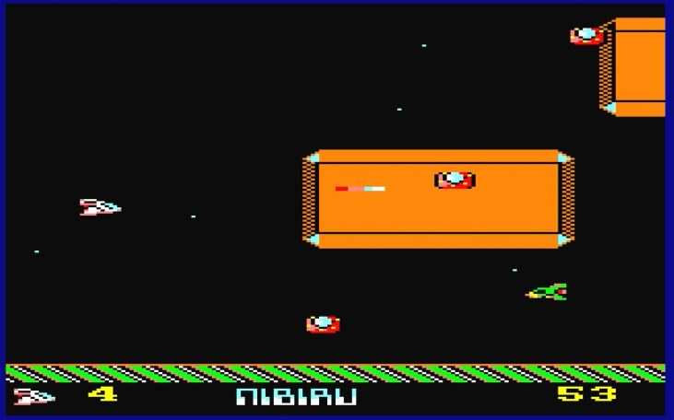

6| scroll
Técnicas de scroll:
|MOVERALL, |AUTOALL
|STARS
Truco de “Manchado”
|MAP2SP
animación |RINK

Slide 35


6| scroll: comando |MAP2SP
Comando
|MAP2SP, Yo, Xo
Mapa del mundo
Puedes tener muchas fases y pokear el mapa al entrar en cada fase

Slide 36

6| scroll: comando |MAP2SP
Scroll
“Parallax”
Para las montañas usé 3 sprites normales, fuera del mapa del mundo. Les di movimiento automático en su flag de status y les hice moverse hacia la izquierda. Pero en los ciclos impares les desactivo tanto el flag de impresión como el flag de movimiento automático, de modo que solo se mueven e imprimen uno de cada dos ciclos de juego, logrando una velocidad mitad que la que lleva el agua

Slide 37




6| scroll:

Slide 38




6| scroll: comando |RINK
|RINK,tinta_inicial, color1,color2, color3, color4, color4, color5, color6, color7,color 8
|RINK,tinta_inicial, color1,color2, color3, color4
|RINK, step

Slide 39

6| scroll: comando |RINK

Slide 40
1| Introducción a 8BP
2| lógicas masivas
3| crear un proyecto
4| sprites
5| layout (tile map)
6| scroll
7| música
8| recomendaciones

Slide 41

7| música (on-game)
|MUSIC,<numero_melodía>,<velocidad>
|MUSICOFF
Esta herramienta es un secuenciador de música para el chip de sonido AY3-8912. Las músicas que genera se pueden exportar y dan como resultado dos archivos
Un archivo de instrumentos “.mus.asm” (debe ser el mismo para todas las músicas)
Un archivo de notas musicales “.mus” (uno por cada música)
Gracias a Augusto Ruiz!

Slide 42

7| música (on-game)

Slide 43
1| Introducción a 8BP
2| lógicas masivas
3| crear un proyecto
4| sprites
5| layout (tile map)
6| scroll
7| música
8| recomendaciones

Slide 44
8| recomendaciones
Mide el tiempo que consume cada instrucción de tu programa y ante todo trata de ahorrar instrucciones en cada ciclo de juego
10 MEMORY 25999
20 DEFINT a-z
30 a!= TIME
40 FOR i=1 TO 1000
50 <aqui pones un comando, por ejemplo PRINT “A”>
60 NEXT
70 b!=TIME
80 PRINT (b!-a!)
900 c!=1000/((b!-a!)*1/300)
100 PRINT c, "fps"
110 d!=c!/60
120 PRINT "puedes ejecutar ",d!, "comandos por barrido (1/50 seg)"
125 rem si dejas la linea 50 vacia , tardara 0.47 milisegundos
130 PRINT "el comando tarda ";((b!-a!)/300-0.47);"milisegundos"

Slide 45


8| recomendaciones
Usa DEFINT A-Z ( y asigna en hexa si valor>32000)
No uses PRINT en cada ciclo
Usa mucho GOTO, es mas rápido incluso que REM
Evita el paso de parámetros (8BP lo permite)
IF a>b and c>d then → IF a>b then if c>d then
Usa POKE cuando puedas hacerlo en lugar de SETUPSP
Si necesitas comprobar algo no lo hagas en todos los ciclos de juego. Usa lógica modular (MOD) y operaciones lógicas
Aprovecha bien la memoria, reutiliza lineas
Y usa lógicas masivas!!!!

Slide 46





Empieza la aventura de programar!
Nibiru
Mini invaders
Anunnaki
Mutante Montoya
Fresh Fruits & vegetables
Mini pong
Todos los juegos mostrados están programados en Locomotive BASIC Y ejecutados sin necesidad de compilar
Jose Javier Garcia Aranda
8bitsdepoder.blogspot.com
http://github.com/jjaranda13/8bp

